Slide 1





2DGP - 2차 발표
2024.11.15
2D게임 프로그래밍
분식왕
2021182024 유민규
게임공학과
dbdaldrb1@gmail.com

Slide 2






목차
01
1차 개발 일정
02
남은 개발 일정
Github -Commit 그래프

Slide 3

진행 상황
03
진행 상황 | 계획 | 결과 | 진행률(%)
1주차 | 리소스 구하기 및 리소스 정리하기 | 리소스를 일일이 스크린 샷을 통해 얻고 작업을 통해 다듬기 | 100
2주차 | 플레이어의 움직임 구현 | 플레이어 움직임 + 플레이어 행동 구현 | 100
3주차 | 맵에서의 충돌조건 구현 플레이어의 행동 구현 | 맵에서의 충돌 및 상호작용 구현 | 100
4주차 | 손님의 행동 알고리즘 구상 및 구현 | 손님 행동 알고리즘 상호작용의 로직 구상 및 구현 수업에서 배운 프레임 워크 적용 시작 | 100
5주차 | 손님의 행동 알고리즘 구현 | 손님 행동 알고리즘 상호작용의 로직 구현 (출력 X) 수업에서 배운 프레임 워크 적용 | 85
6주차 | 점수 측정 방식 구현 리소스 추가 제작 및 위치 세부 조정 | None | None
7주차 | UI 회전 애니메이션 구현 추가적인 시스템 구상 (아르바이트 개념 추가) | None | None
8주차 | 최종 점검 추가적인 시스템 구현 | None | None
n주차 평균 |  |  | 97

Slide 4
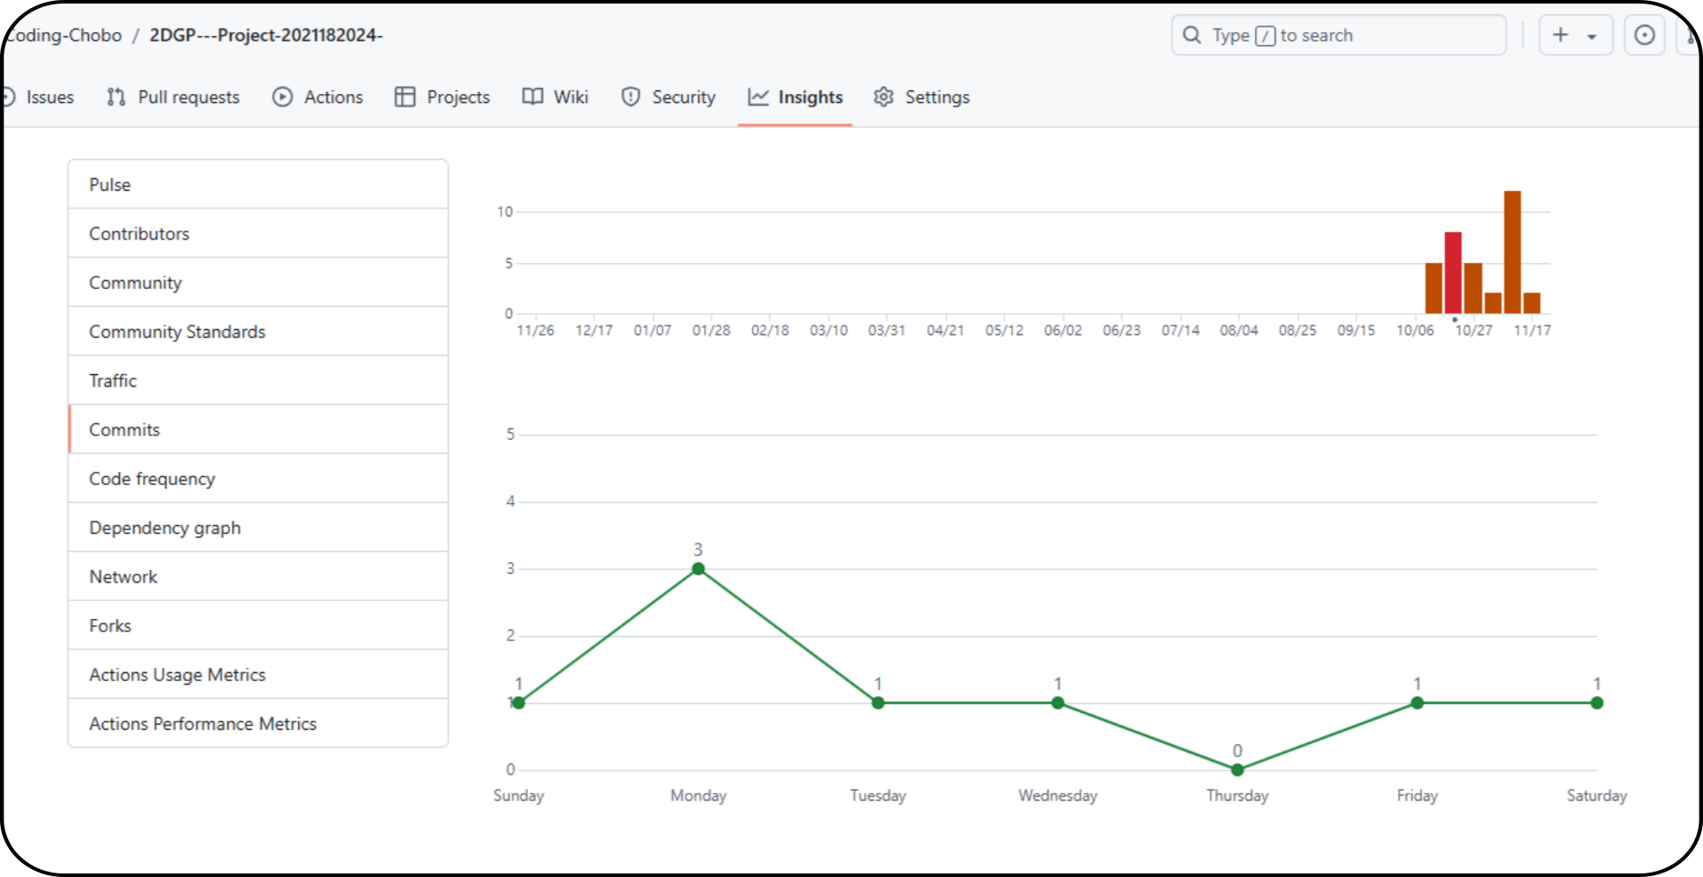

Github - Commit Graph
06

